Slide 1
Appreciation of arts
藝發課程
中四級
Appreciation of arts
藝發課程
2023-24 總結

Slide 2
藝發課程
這一年內，我們在「藝發課程」一起經歷過什麼?

Slide 3
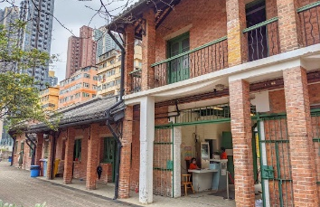
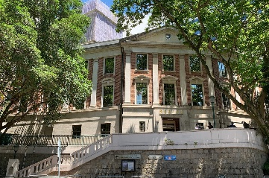
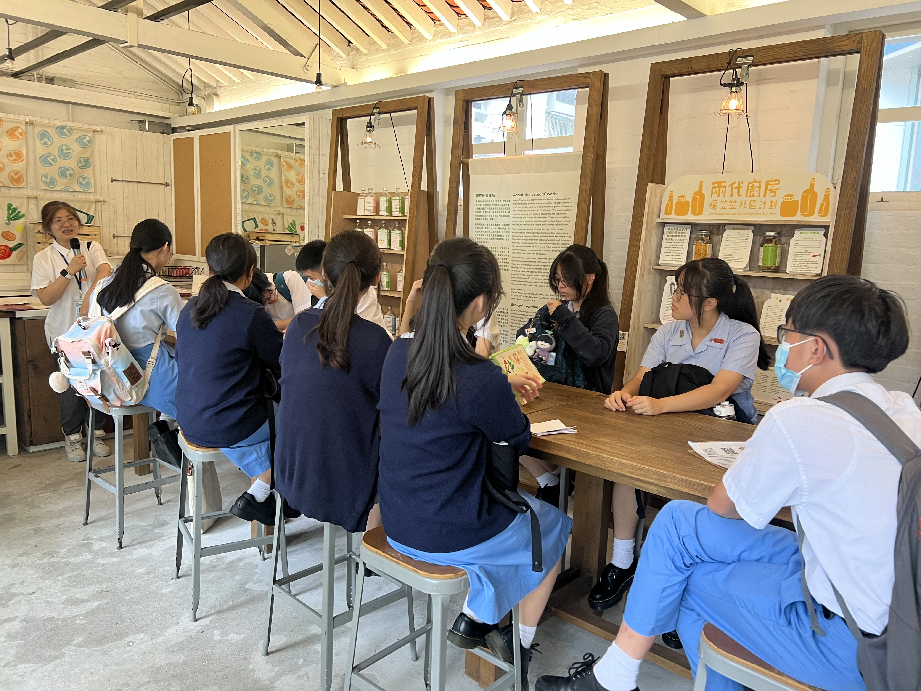
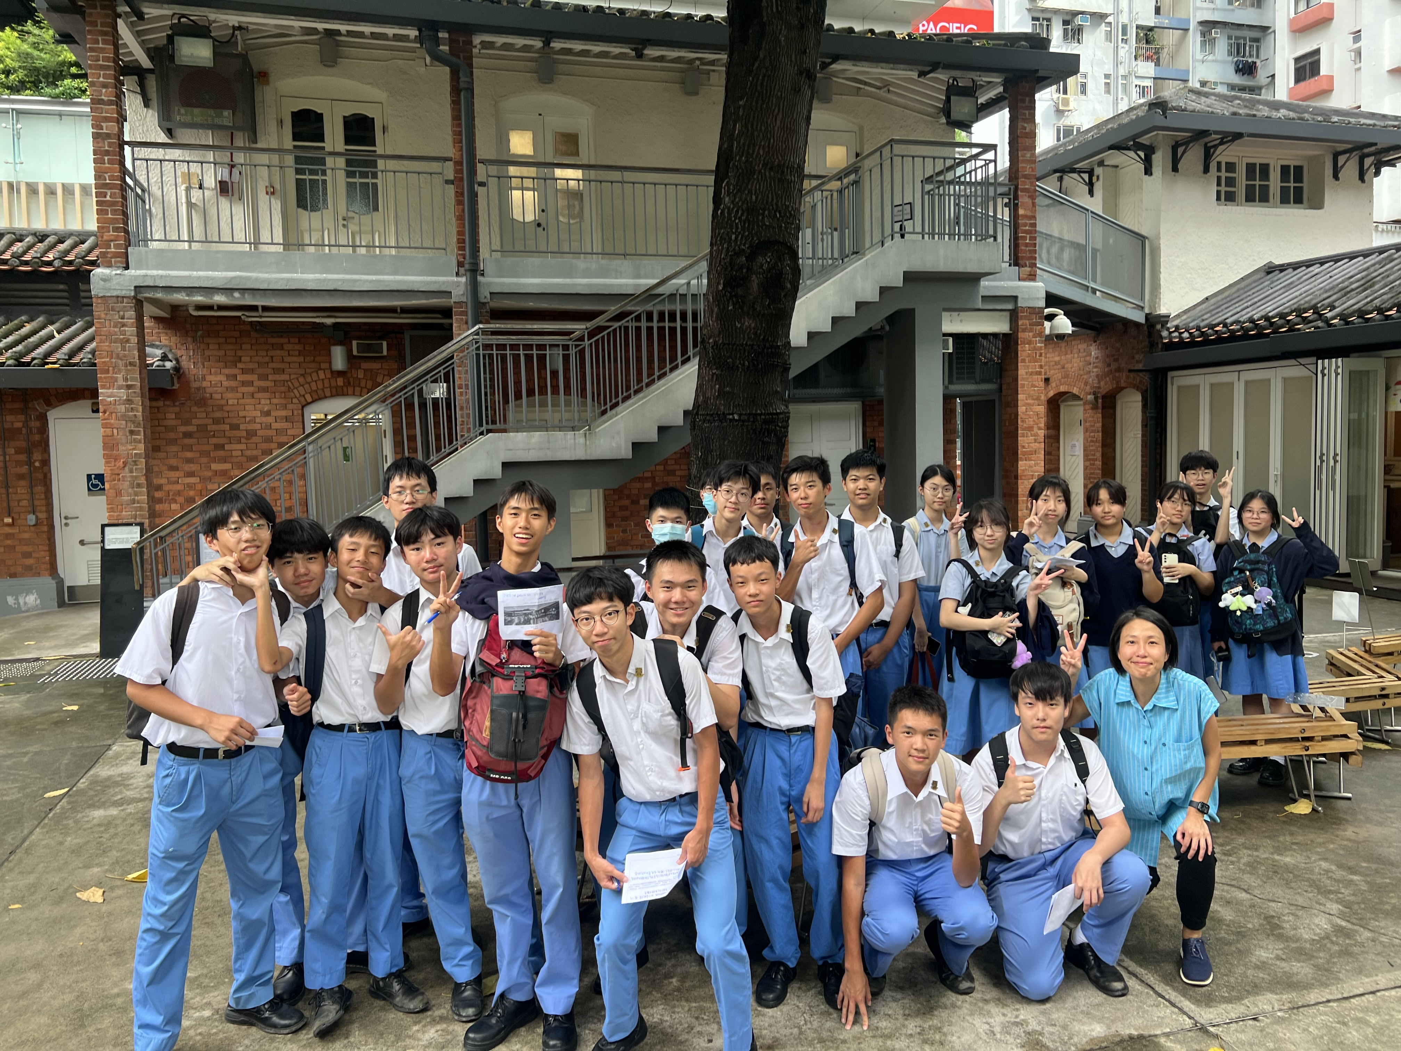
在香港尋找藝術

Slide 4
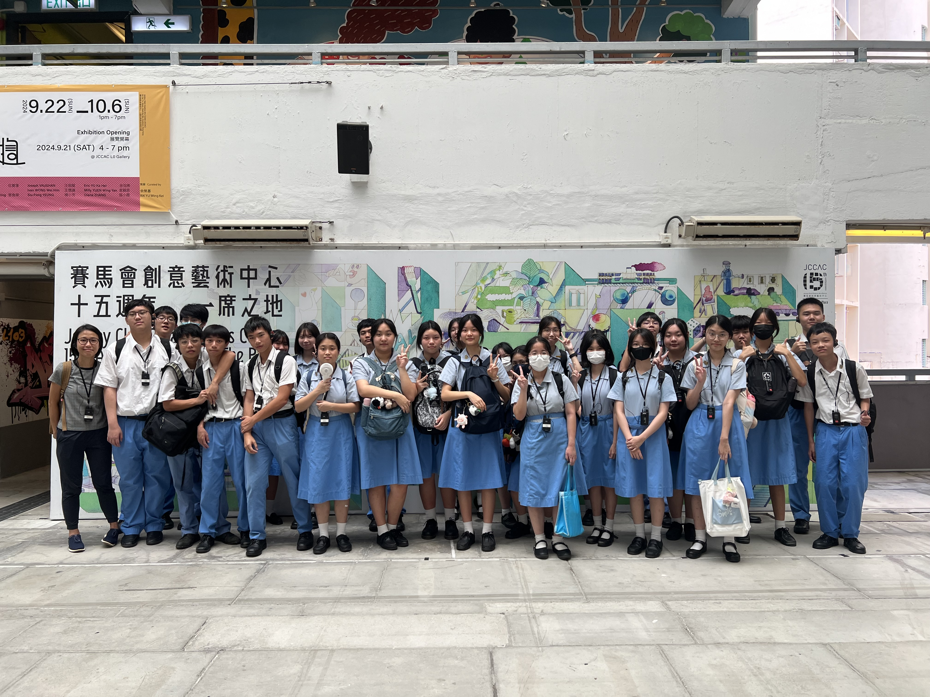
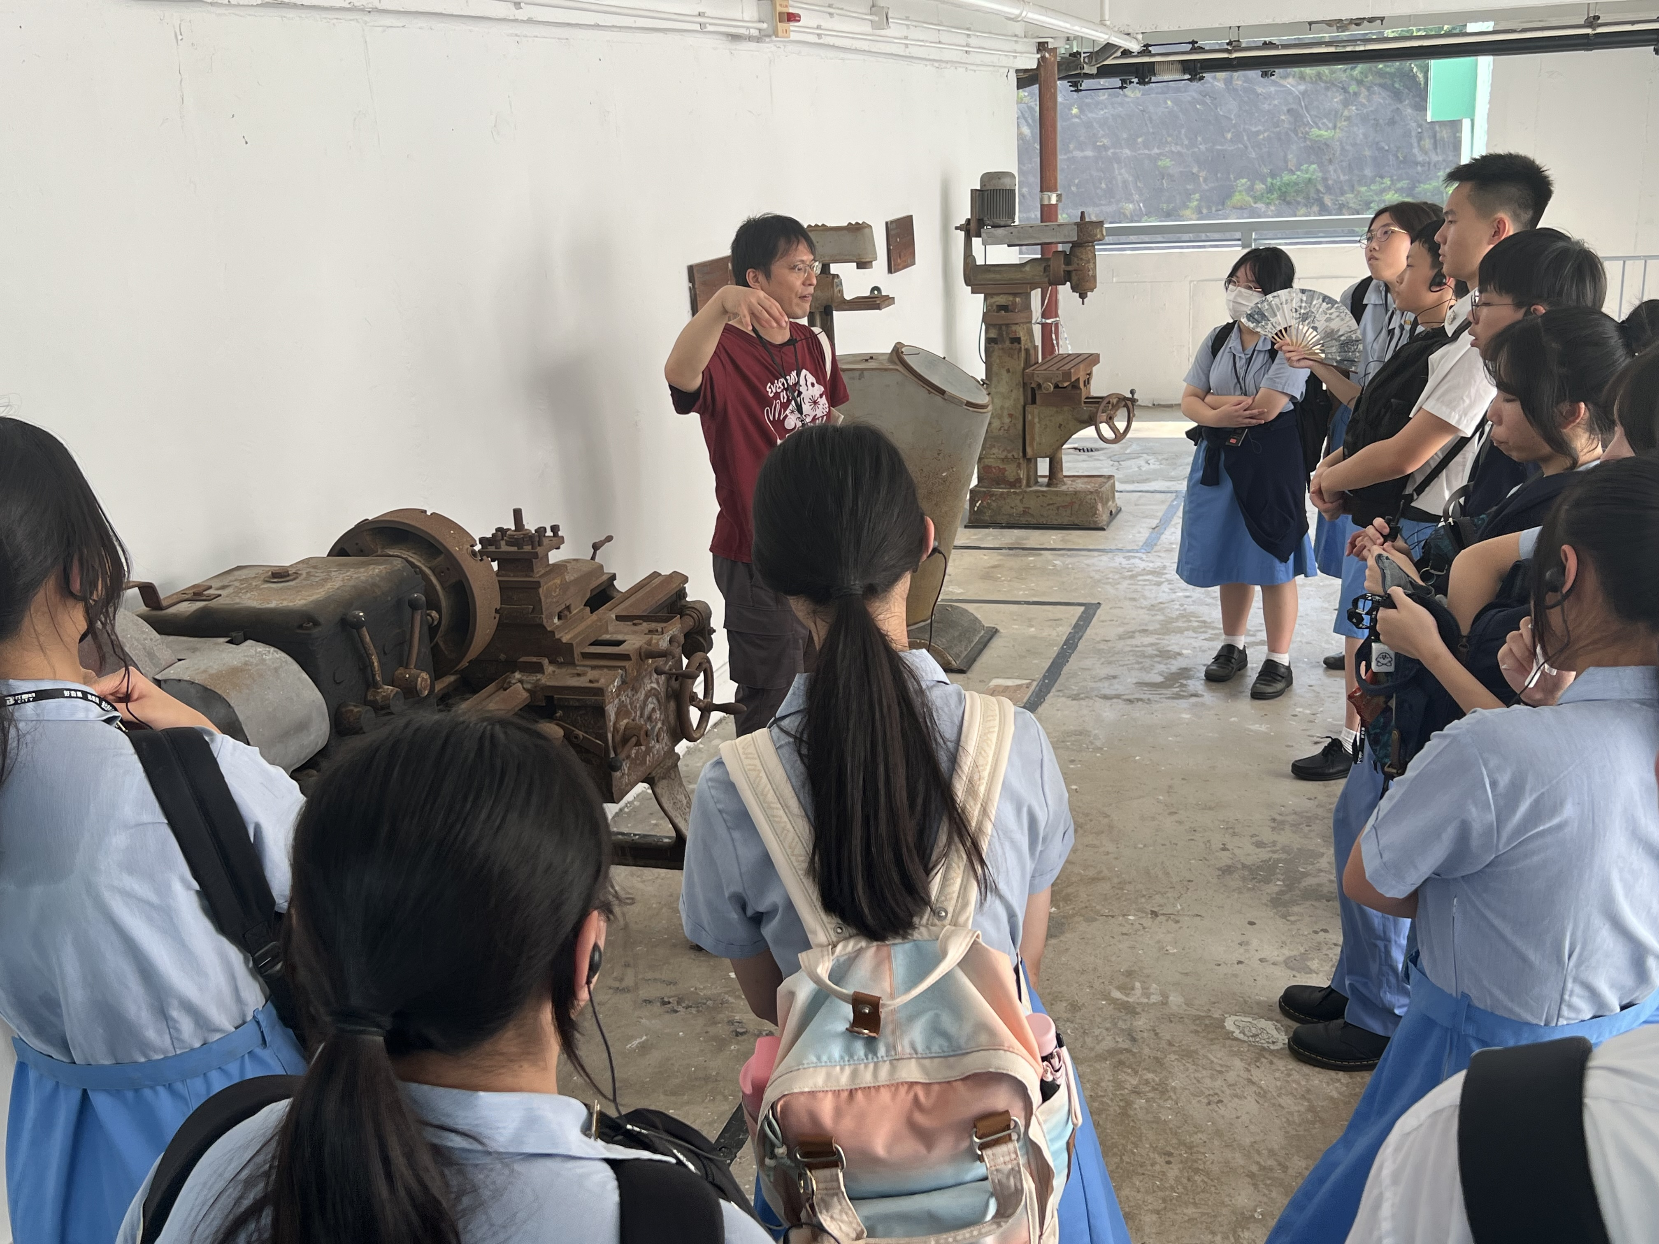
在香港尋找藝術

Slide 5
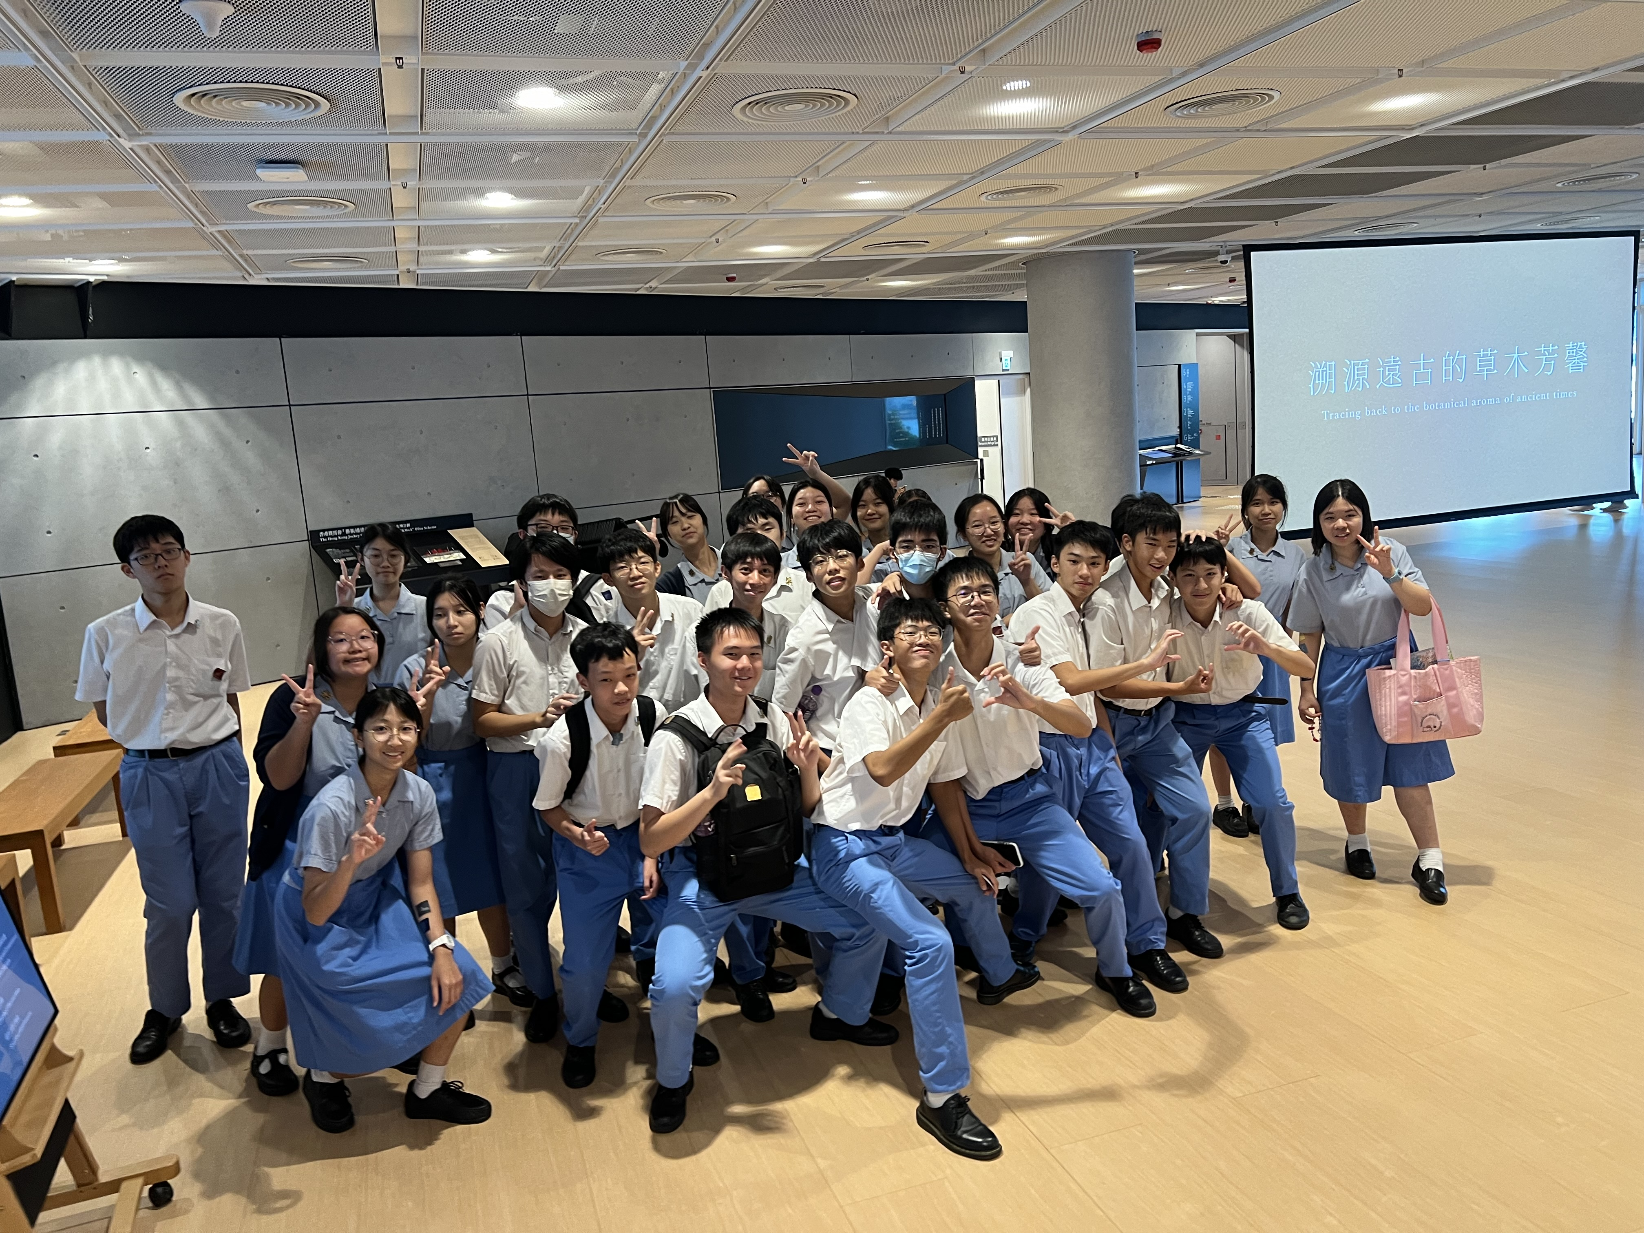
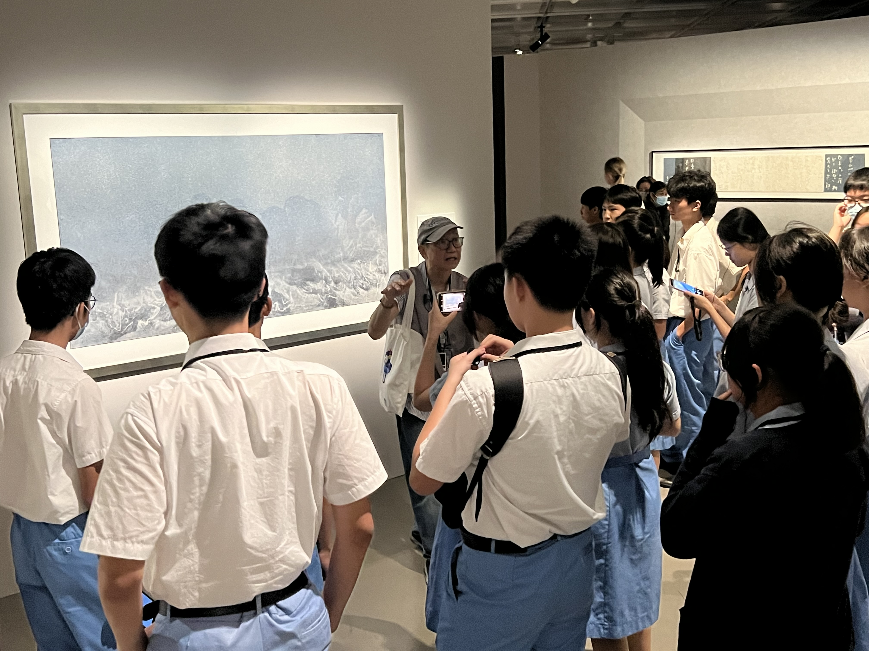
在香港尋找藝術

Slide 6
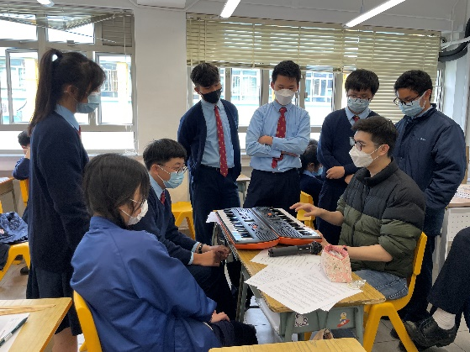
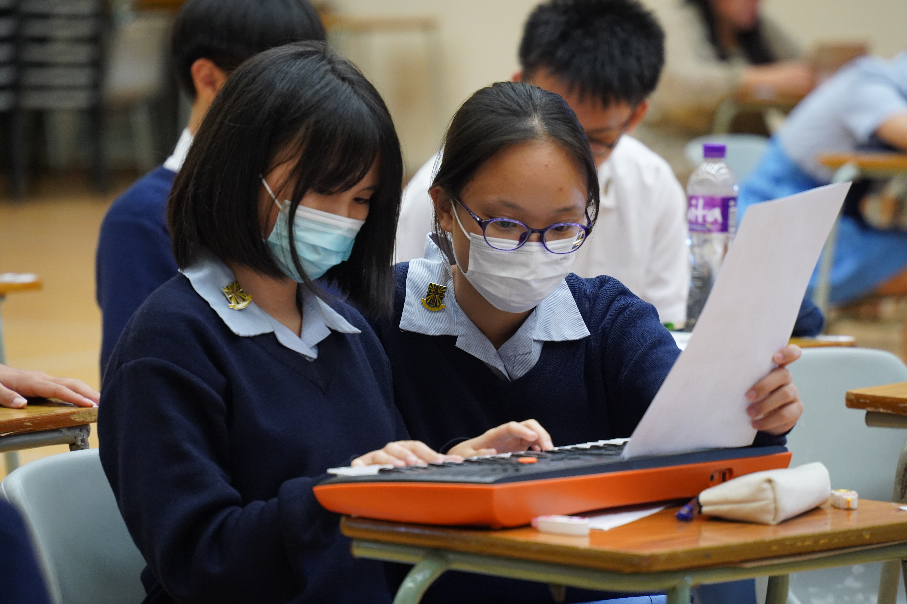
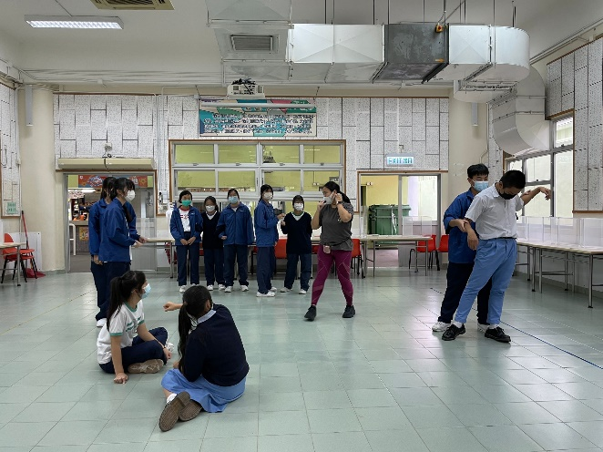
戲劇、音樂工作坊

Slide 7
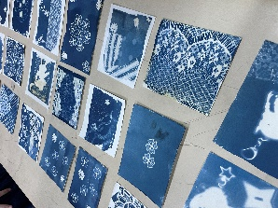
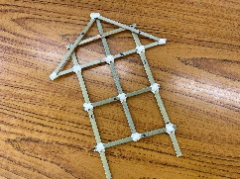
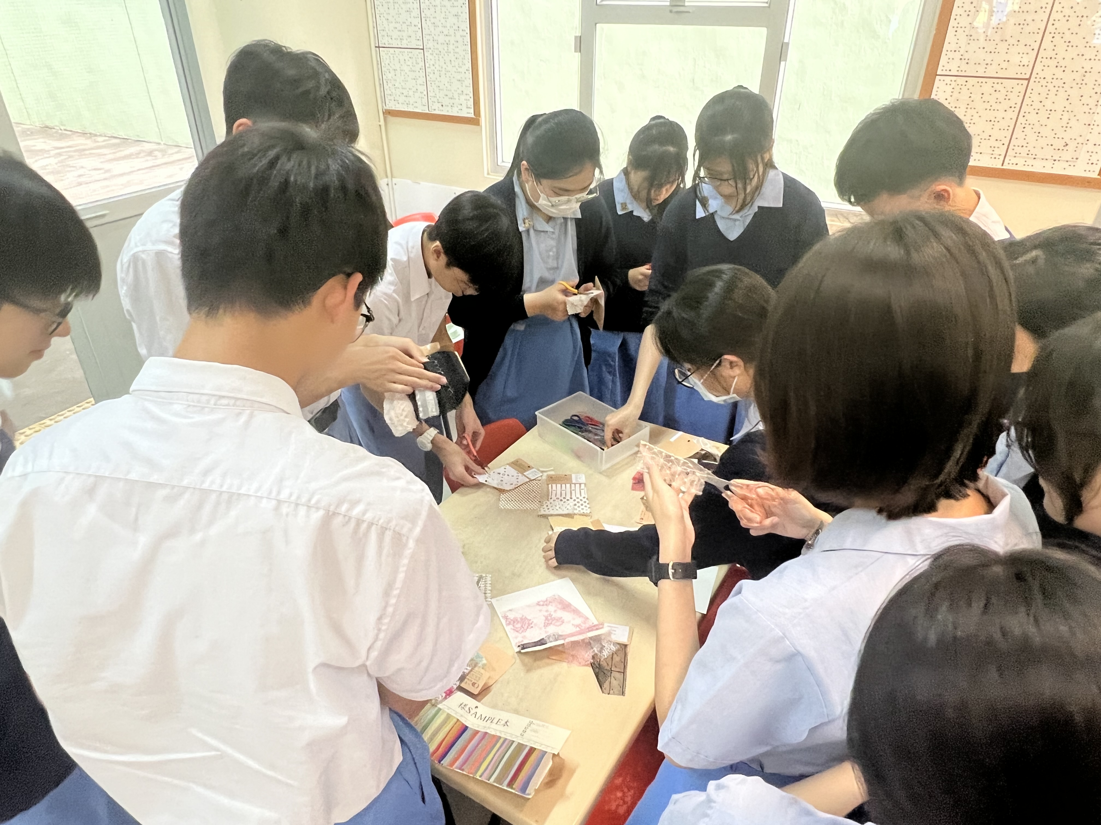
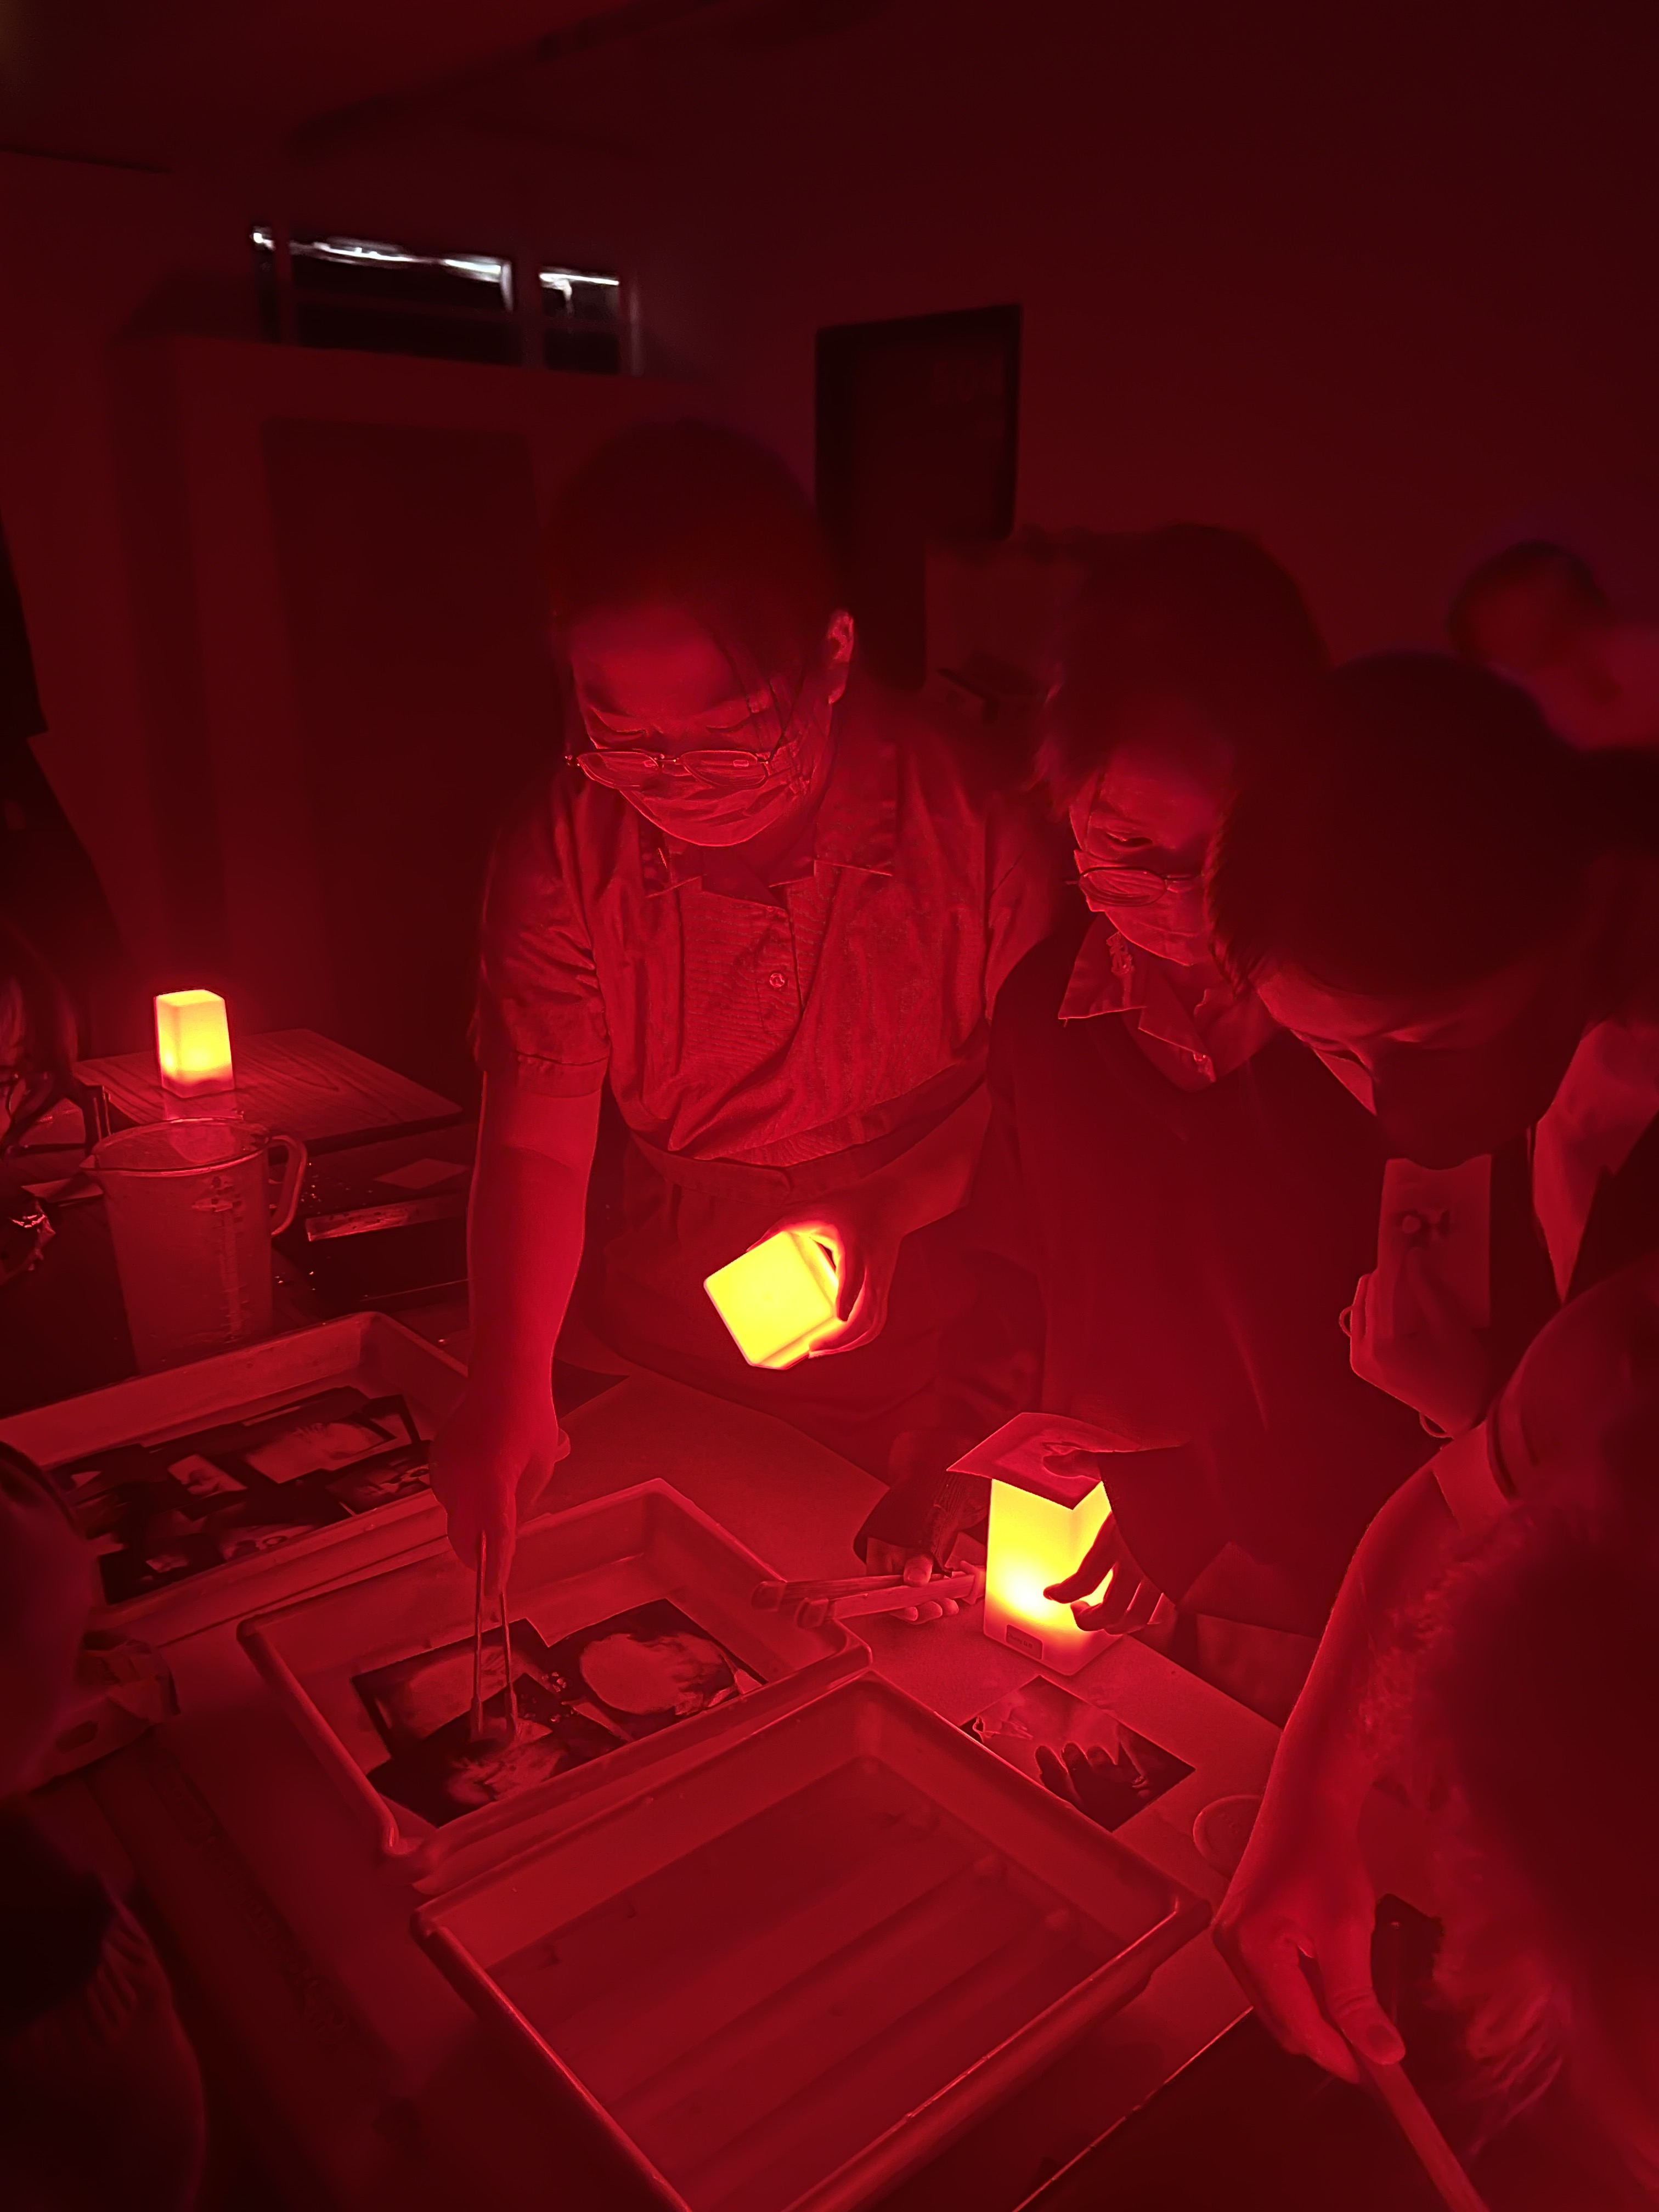
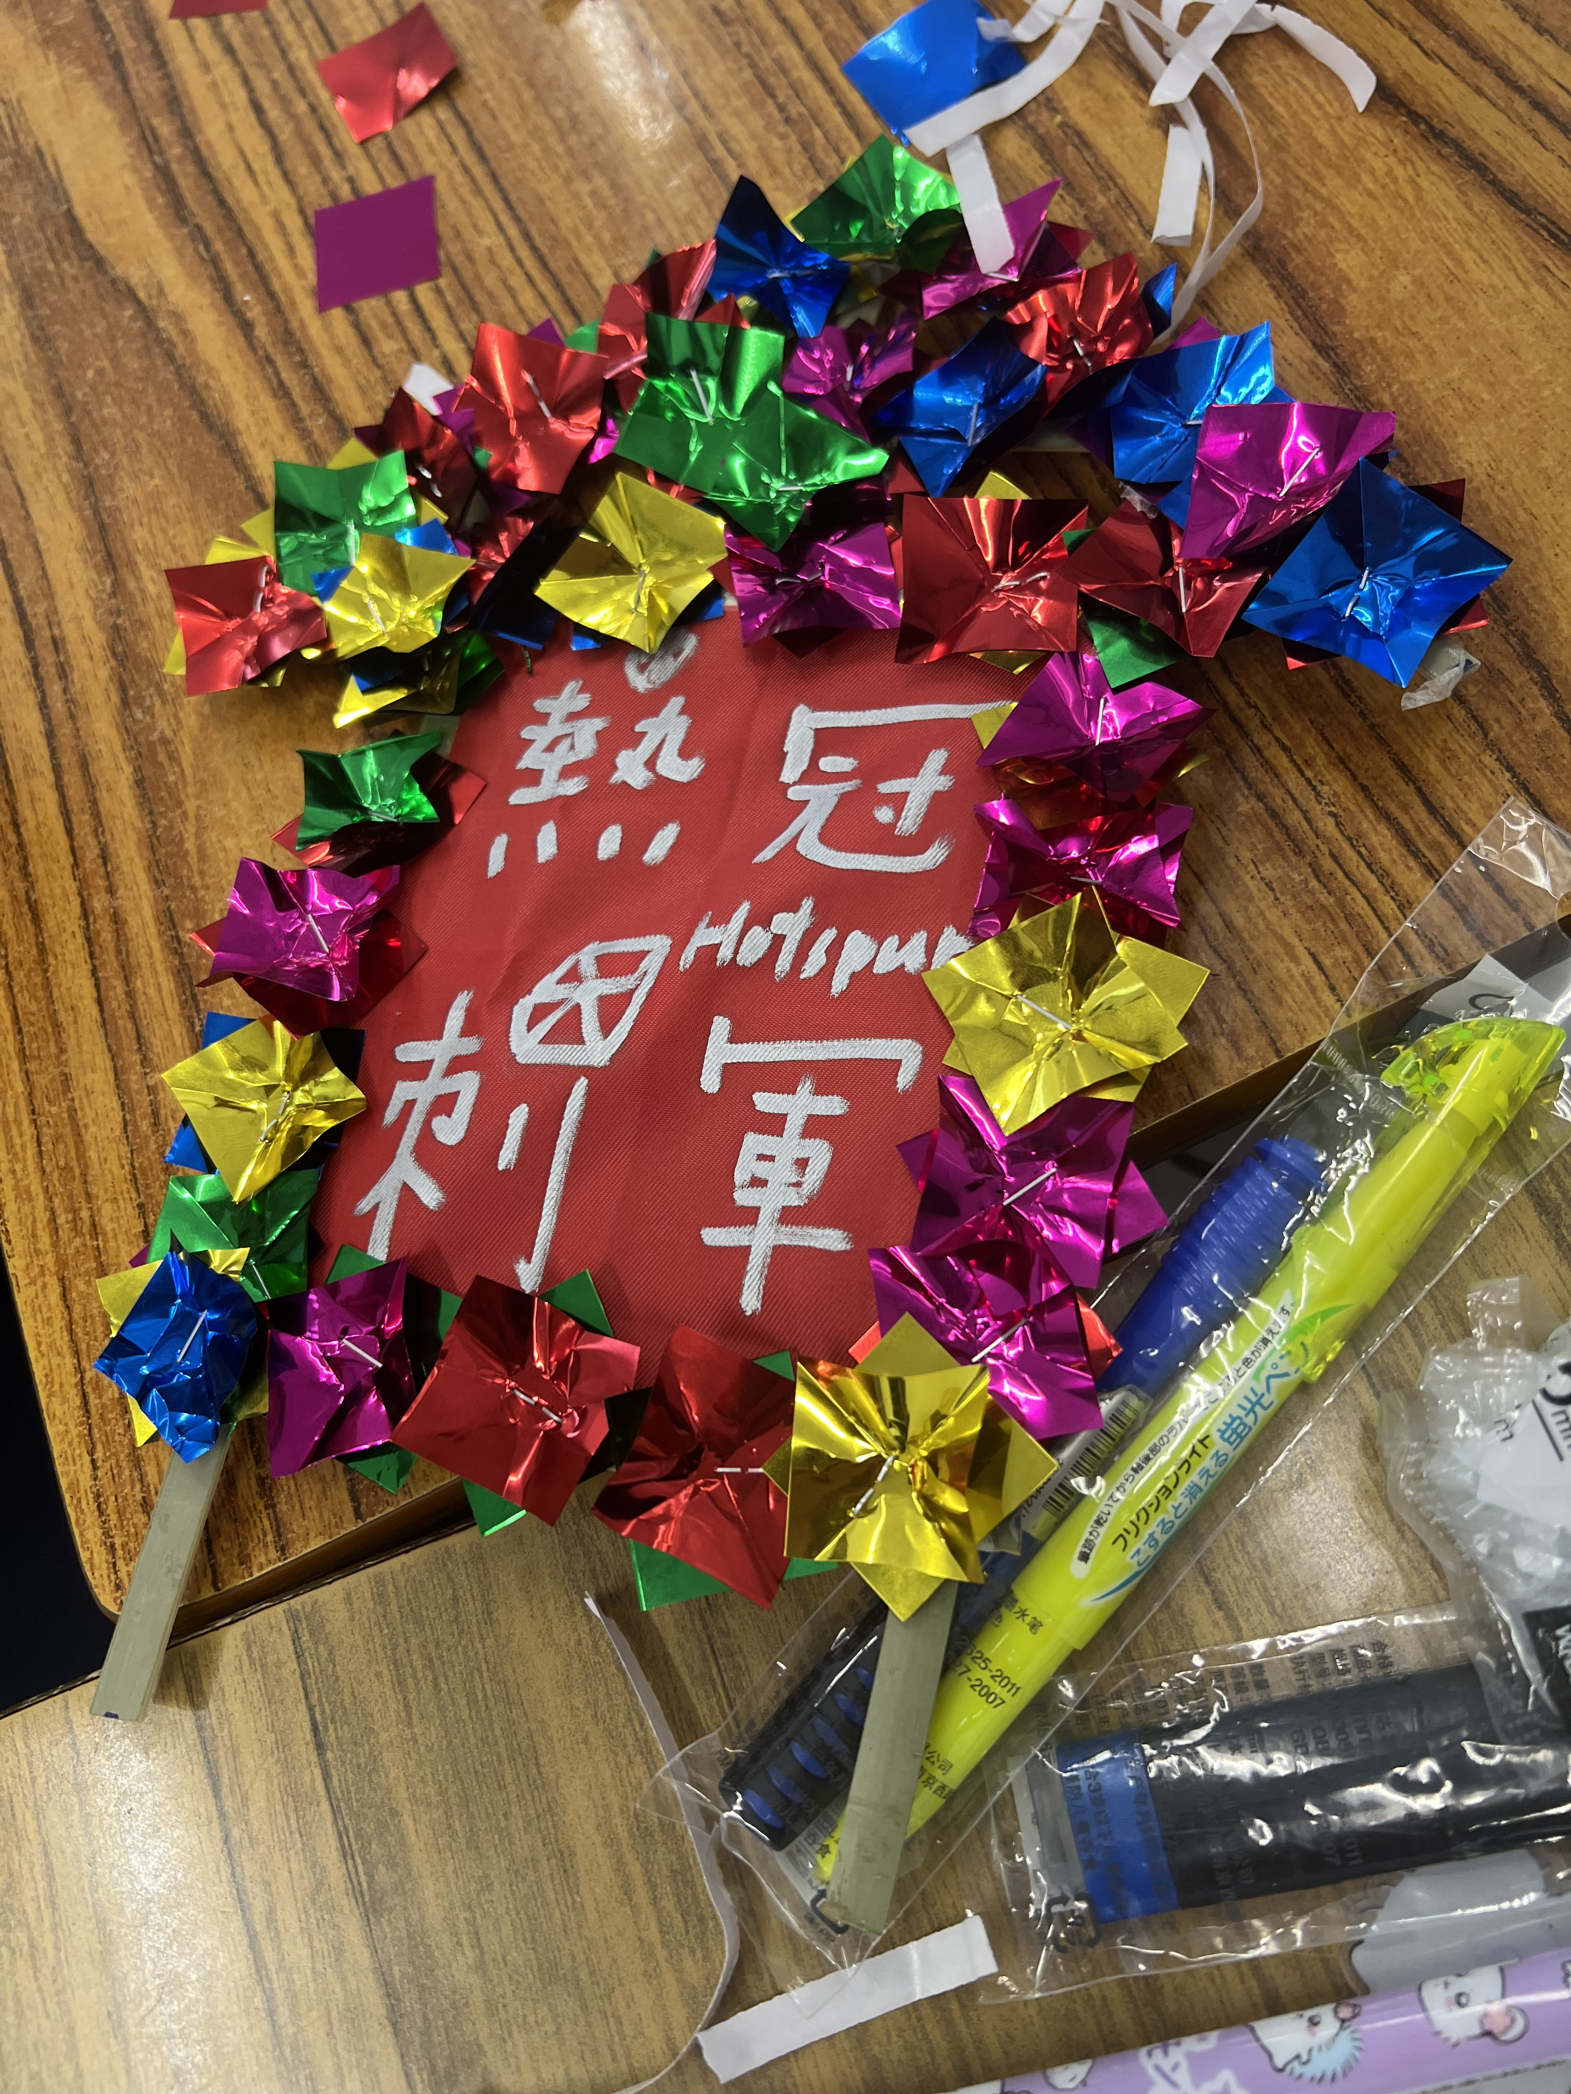
本土工藝、攝影、藍曬

Slide 8
在藝發課程
1. 印象最深刻的……
2. 我喜歡的……
3. 我學到的……
4. 我發現原來我……
5. 我希望未來……（關於自己/藝術家/香港
藝術場所等）

Slide 9



總結
藝術與生活的關係是……
我對「藝發課程」的期望有達到嗎?
如要豐富「藝發課程」，我建議……

Slide 10

生活 VS 藝術
花鈕製作半世紀 70歲海派藝術花鈕師傅浦明華

Slide 11
生活 VS 藝術
思考問題
1.花鈕藝術與我們的生活有什麽關係？
2.阿思對承傳花鈕藝術有何想法？

Slide 12

生活 VS 藝術
25歲女花1萬蚊買刺繡機創業（0：00-7：20）

Slide 13
生活 VS 藝術
思考問題
1.要將藝術變成工作/生活，你會有什麽考慮？
2.你認為Jackie能夠將愛好變成工作的成功之道是什麽？

